Slide 1
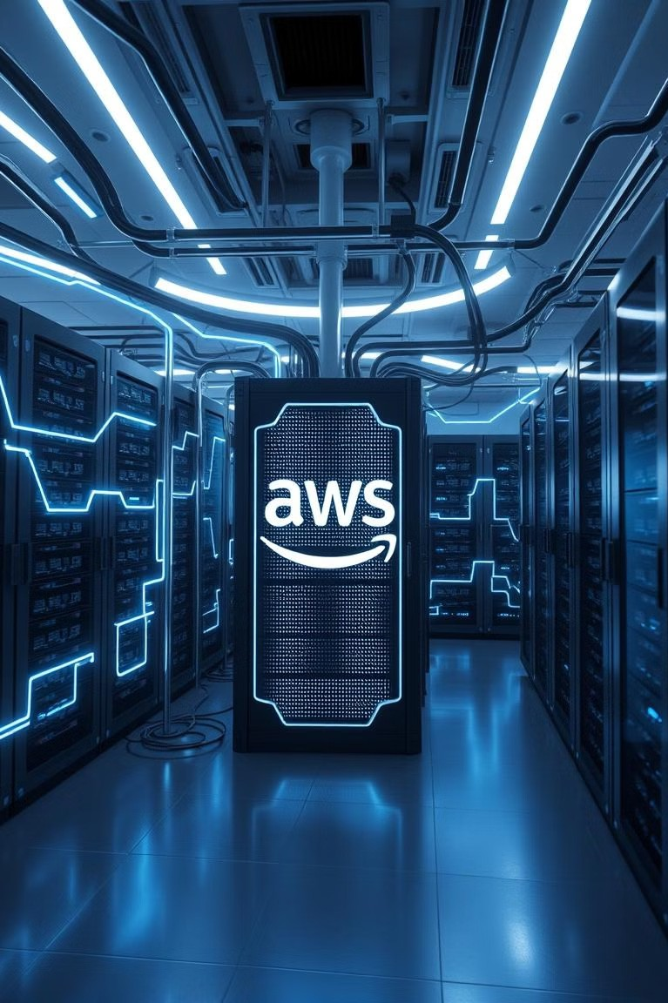

Redes en la Nube y
AWS: Conceptos Clave
Bienvenidos a esta presentación sobre redes en la nube y AWS. Exploraremos conceptos fundamentales, configuraciones y herramientas esenciales para profesionales de TI.
Prepárate para sumergirte en el fascinante mundo de la infraestructura en la nube.
EI
por Eduardo Ixén

Slide 2
Virtualización y Escalabilidad en Redes en la Nube
Virtualización
Permite crear redes lógicas independientes de la infraestructura física subyacente. Facilita la gestión y optimización de recursos de red.
Escalabilidad
Capacidad de adaptar recursos de red según la demanda. Permite crecimiento flexible y eficiente sin interrupciones.
Beneficios
Mayor flexibilidad, reducción de costes y mejora en la utilización de recursos. Facilita la implementación rápida de nuevas configuraciones de red.

Slide 3
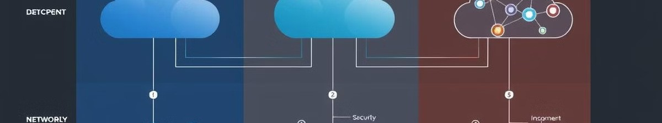
Tipos de Redes en la Nube
Redes Públicas
Infraestructura compartida gestionada por proveedores de servicios en la nube. Ideal para empresas que buscan flexibilidad y costes reducidos.
Redes Privadas
Infraestructura dedicada y exclusiva para una organización. Ofrece mayor control y seguridad, adecuada para datos sensibles.
Redes Híbridas
Combinación de redes públicas y privadas. Proporciona flexibilidad para distribuir cargas de trabajo según requisitos específicos.

Slide 4
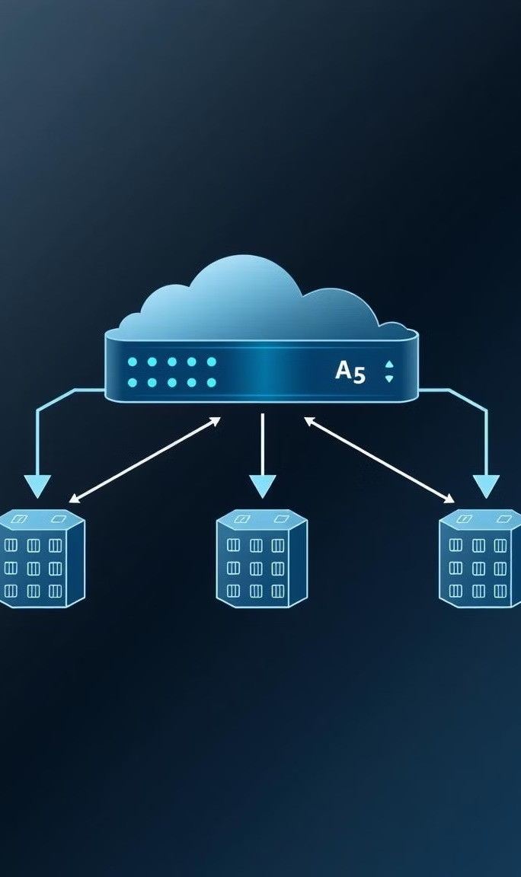
Elastic Load Balancer (ELB) en AWS
1
Recepción de Tráfico
ELB actúa como punto de entrada único para el tráfico de aplicaciones. Distribuye automáticamente las solicitudes entrantes entre múltiples instancias EC2.
2
Distribución de Carga
Utiliza algoritmos para equilibrar la carga entre instancias disponibles. Asegura que ninguna instancia se sobrecargue, mejorando el rendimiento general.
3
Escalado Automático
Se integra con Auto Scaling para ajustar dinámicamente el número de instancias. Mantiene el rendimiento óptimo durante fluctuaciones de tráfico.

Slide 5

Route Tables en AWS
Definición de Rutas
1
Las Route Tables determinan cómo se dirige el tráfico entre subredes. Especifican las rutas para el tráfico de red dentro de la VPC.
Asociación con Subredes
Cada subred en una VPC debe estar asociada a una Route Table. Controla el flujo de tráfico entre subredes y hacia internet.
2
Configuración de Gateways
Permiten configurar rutas hacia Internet Gateways o VPN Gateways. Facilitan la conectividad entre la VPC y redes externas.
3

Slide 6
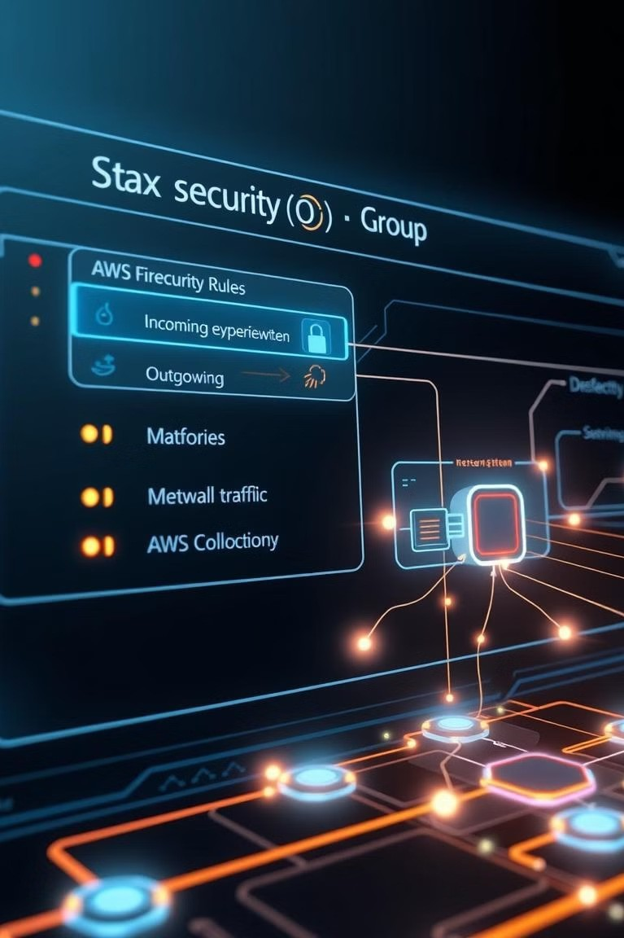
Security Groups en AWS
Tipo | Puerto | Origen | Descripción
HTTP | 80 | 0.0.0.0/0 | Tráfico web entrante
SSH | 22 | IP específica | Acceso remoto seguro
HTTPS | 443 | 0.0.0.0/0 | Tráfico web seguro

Slide 7





Mejores Prácticas en Redes en la Nube
Seguridad Multicapa
Implementa múltiples niveles de seguridad, incluyendo firewalls, cifrado y monitoreo constante.
Diseño Escalable
Crea arquitecturas que puedan crecer fácilmente con la demanda, utilizando servicios autoscaling.
Redundancia
Implementa sistemas redundantes y backups regulares para garantizar la continuidad del negocio.
Monitoreo Continuo
Utiliza herramientas de monitoreo para detectar y responder rápidamente a problemas de red.

Slide 8
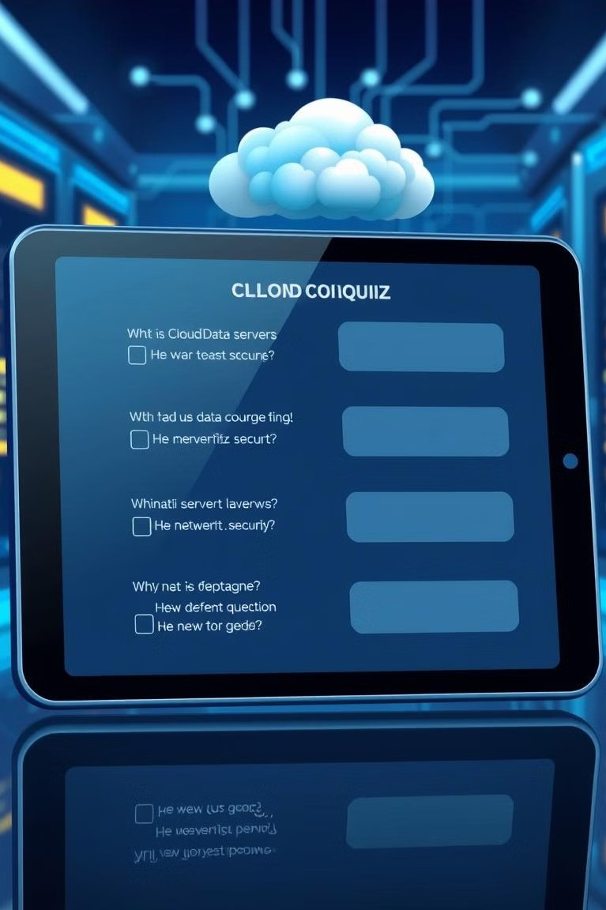
Evaluación de Conocimientos
1
Redes Híbridas vs Privadas
¿Cuál es la principal diferencia entre una red privada y una híbrida en la nube?
2
Función del ELB
Describe la función principal del Elastic Load Balancer en AWS.
3
Seguridad con Security Groups
¿Cómo se pueden utilizar los Security Groups para mejorar la seguridad en una red en la nube?

